Slide 1
Обучении ботов (ИИ) в игре на основе действий игрока
Камилов Глеб МИК22
Марков Валерий МИК22

Slide 2
Цель проекта: создать простой ИИ, который адаптируется под действия игрока в шутере
Проект, который мы разрабатываем, представляет собой 3D шутер от первого лица, где игрок и боты взаимодействуют в игровом мире. В этом проекте боты обучаются на основе действий игрока, а также используют простую логику для движения и стрельбы. Давайте подробно разберем все ключевые части проекта, а в конце приведем рекомендации по улучшению и развитию.

Slide 3
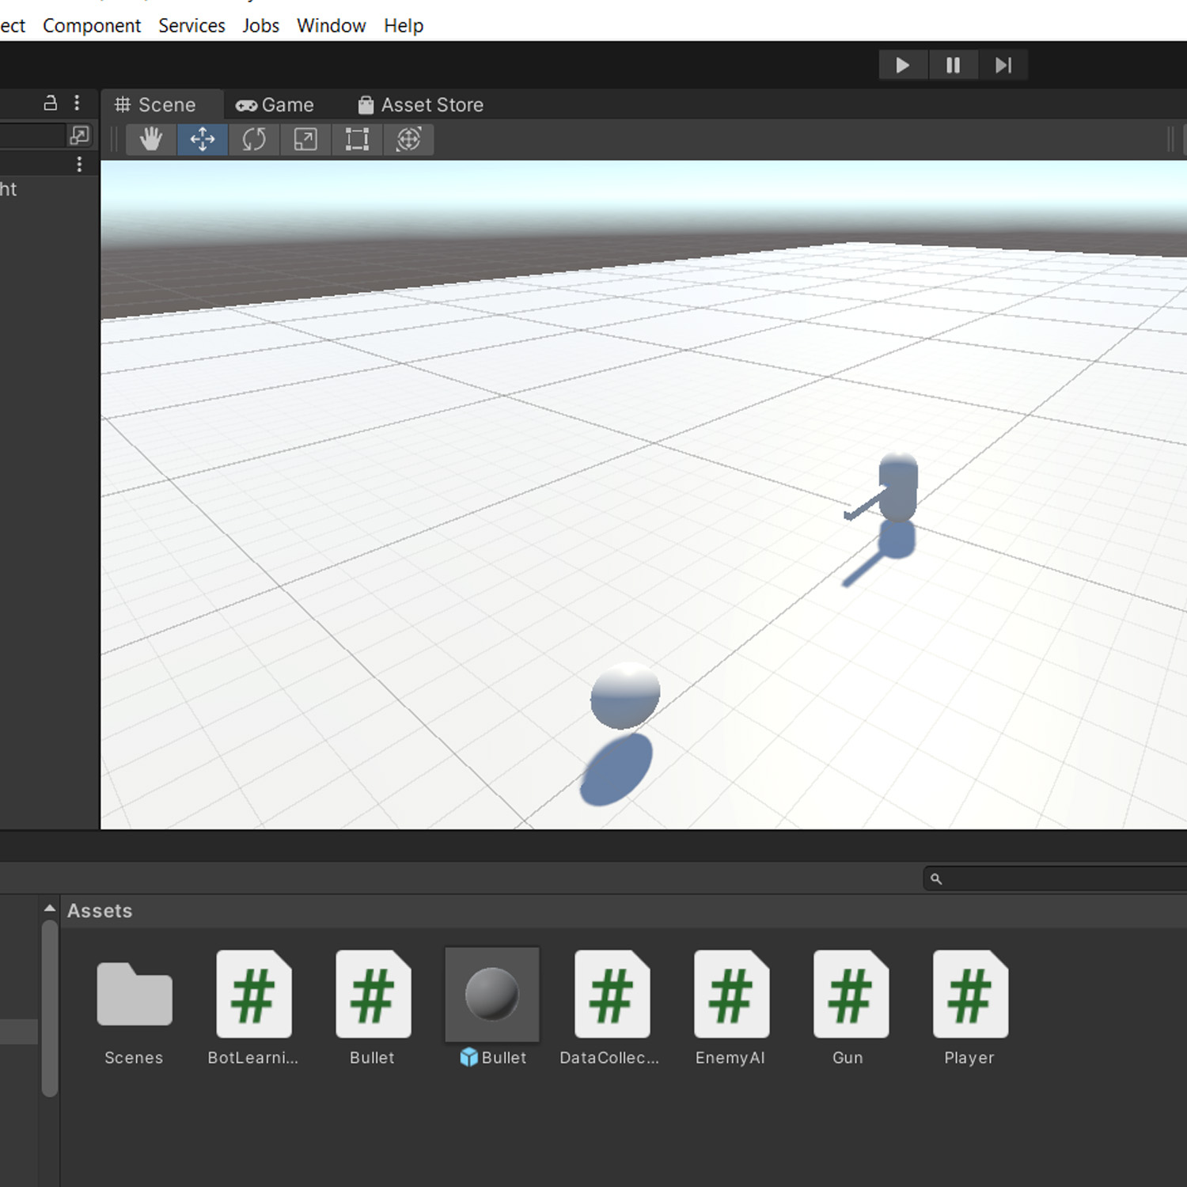
Главные компоненты игры
Игрок
Игрок управляет персонажем от первого лица, используя стандартные элементы управления:
Движение — осуществляется с помощью клавиш WASD или стрелок, и в зависимости от направления камер
Камера — следит за движением мыши и поворачивается вокруг своей оси в зависимости от входных данных.
Стрельба — игрок может стрелять оружием (пули), которые попадают в цели (ботов).
Игрок использует Player для перемещения и взваимодействия с миром игры

Slide 4
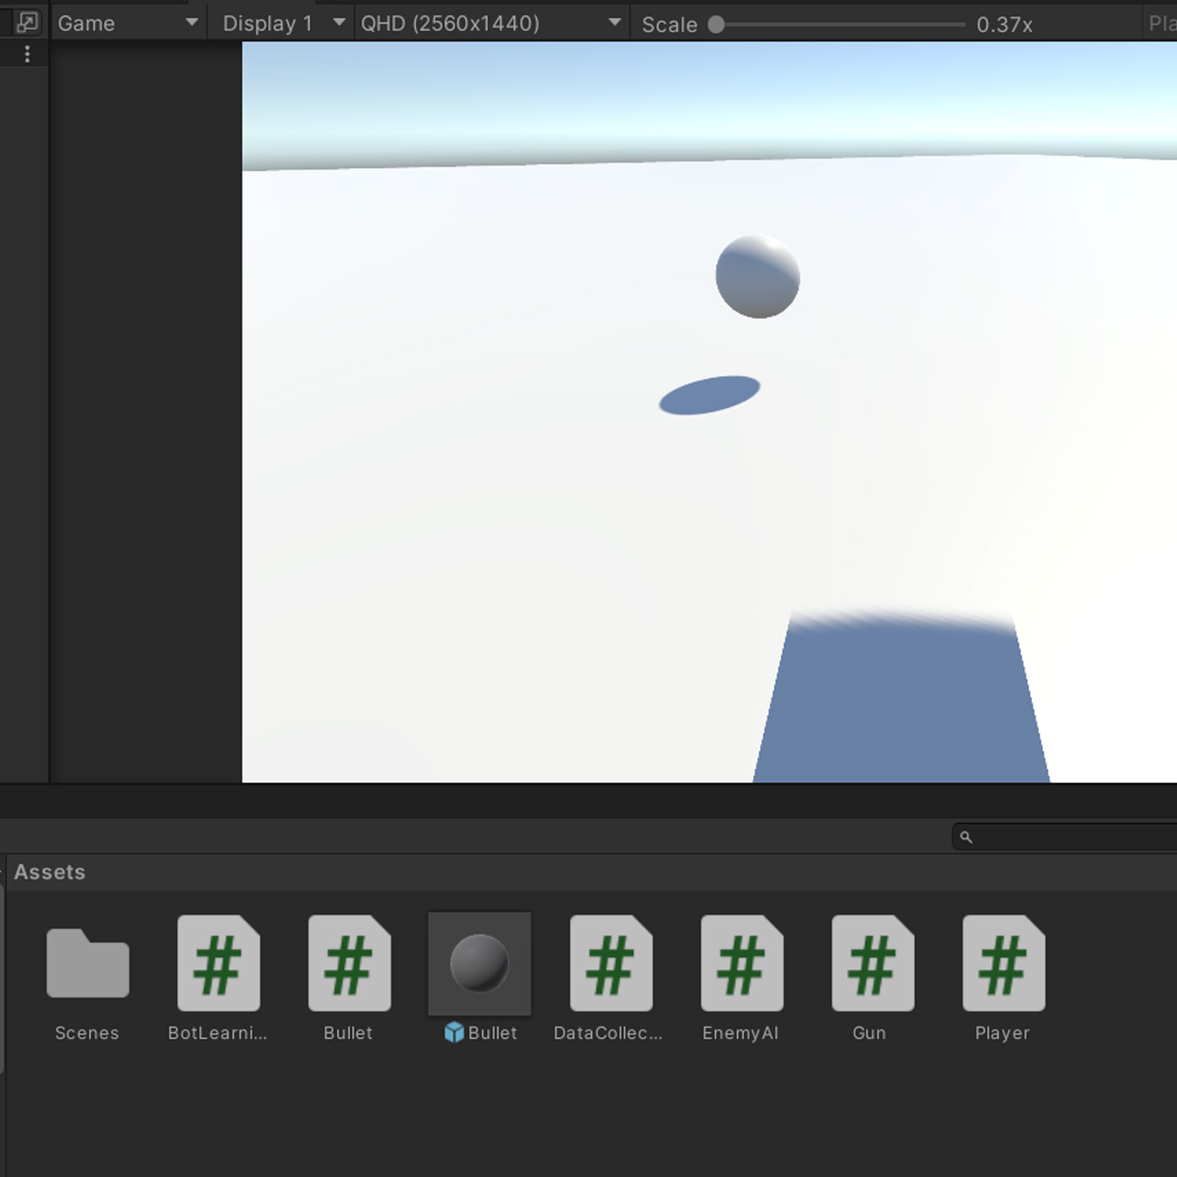
Главные компоненты игры
Боты
Боты — это NPC (неигровые персонажи), которые движутся по миру и следуют за игроком, или же могут находиться в заранее определенной точке на карте. Боты обучаются на основе действий игрока, а также могут атаковать его.
Как они работают:
Навигация: Боты используют компонент NavMeshAgent для поиска пути и следования за игроком. Они движутся по карте, избегая препятствий.
Обучение на основе действий игрока: Боты отслеживают позиции и действия игрока с использованием данных, собранных в процессе игры (например, расстояние до игрока, скорость, направление). Это используется для обучения их поведения.
Атака: Если бот находится в достаточной близости от игрока, он может начать стрельбу. Стрельба нацелена на игрока, и пули, которые идут в его сторону, обрабатываются системой столкновений.

Slide 5
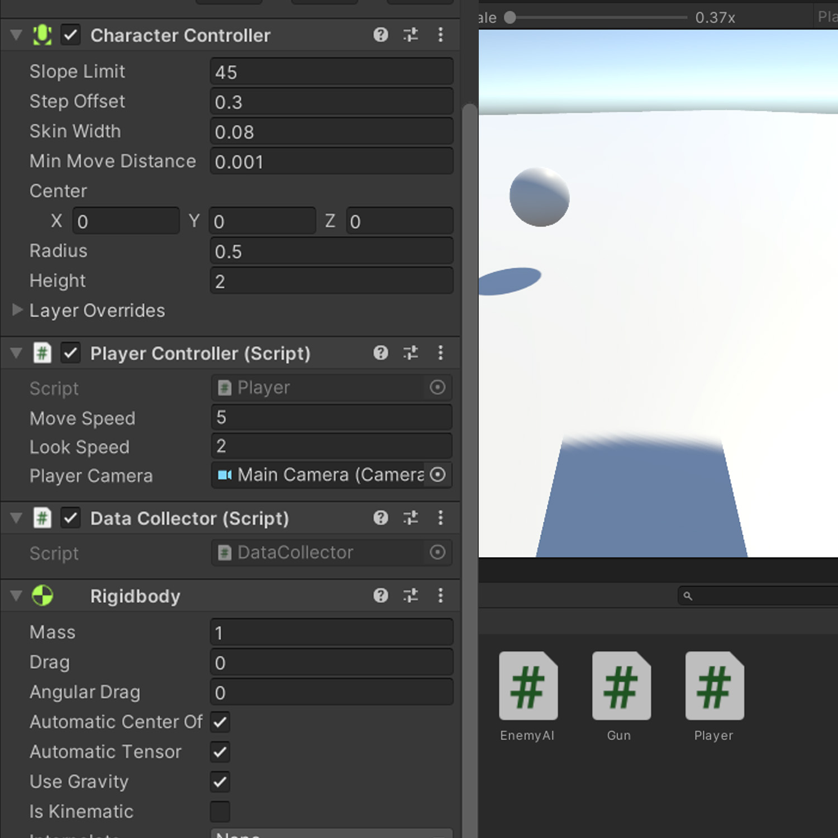
Главные компоненты игры
Оружие
Оружие в игре функционирует как объект с определенным типом стрельбы:
Пули: Каждая пуля имеет физическое тело (например, с помощью Rigidbody), которое позволяет им двигаться в пространстве. Пули также сталкиваются с объектами в игре, проверяя попадания в цель.
Оружие игрока: Игрок может стрелять с помощью клавиш мыши, при этом создается объект пули, который летит в направлении взгляда камеры. Пули проверяются на попадания в другие объекты с помощью системы коллайдеров и событий столкновений.
Гравитация и физика
Гравитация для игрока и объектов обеспечивается с помощью компонента Rigidbody или CharacterController (в зависимости от того, как настроен объект). Для игрока установлена система, которая применяет гравитацию в случае, если персонаж не находится на земле.

Slide 6
Навигация и поведение ботов
Боты используют компонент NavMeshAgent, который позволяет им находить путь в игровом мире, избегая препятствий и корректируя направление в зависимости от положения игрока. Навигация основана на NavMesh — заранее подготовленной сетке, которая определяет, где бот может двигаться.
Алгоритм движения: Боты двигаются к игроку, используя данные о его текущем положении. Если бот слишком далеко от игрока, он просто двигается к его текущей позиции.

Slide 7
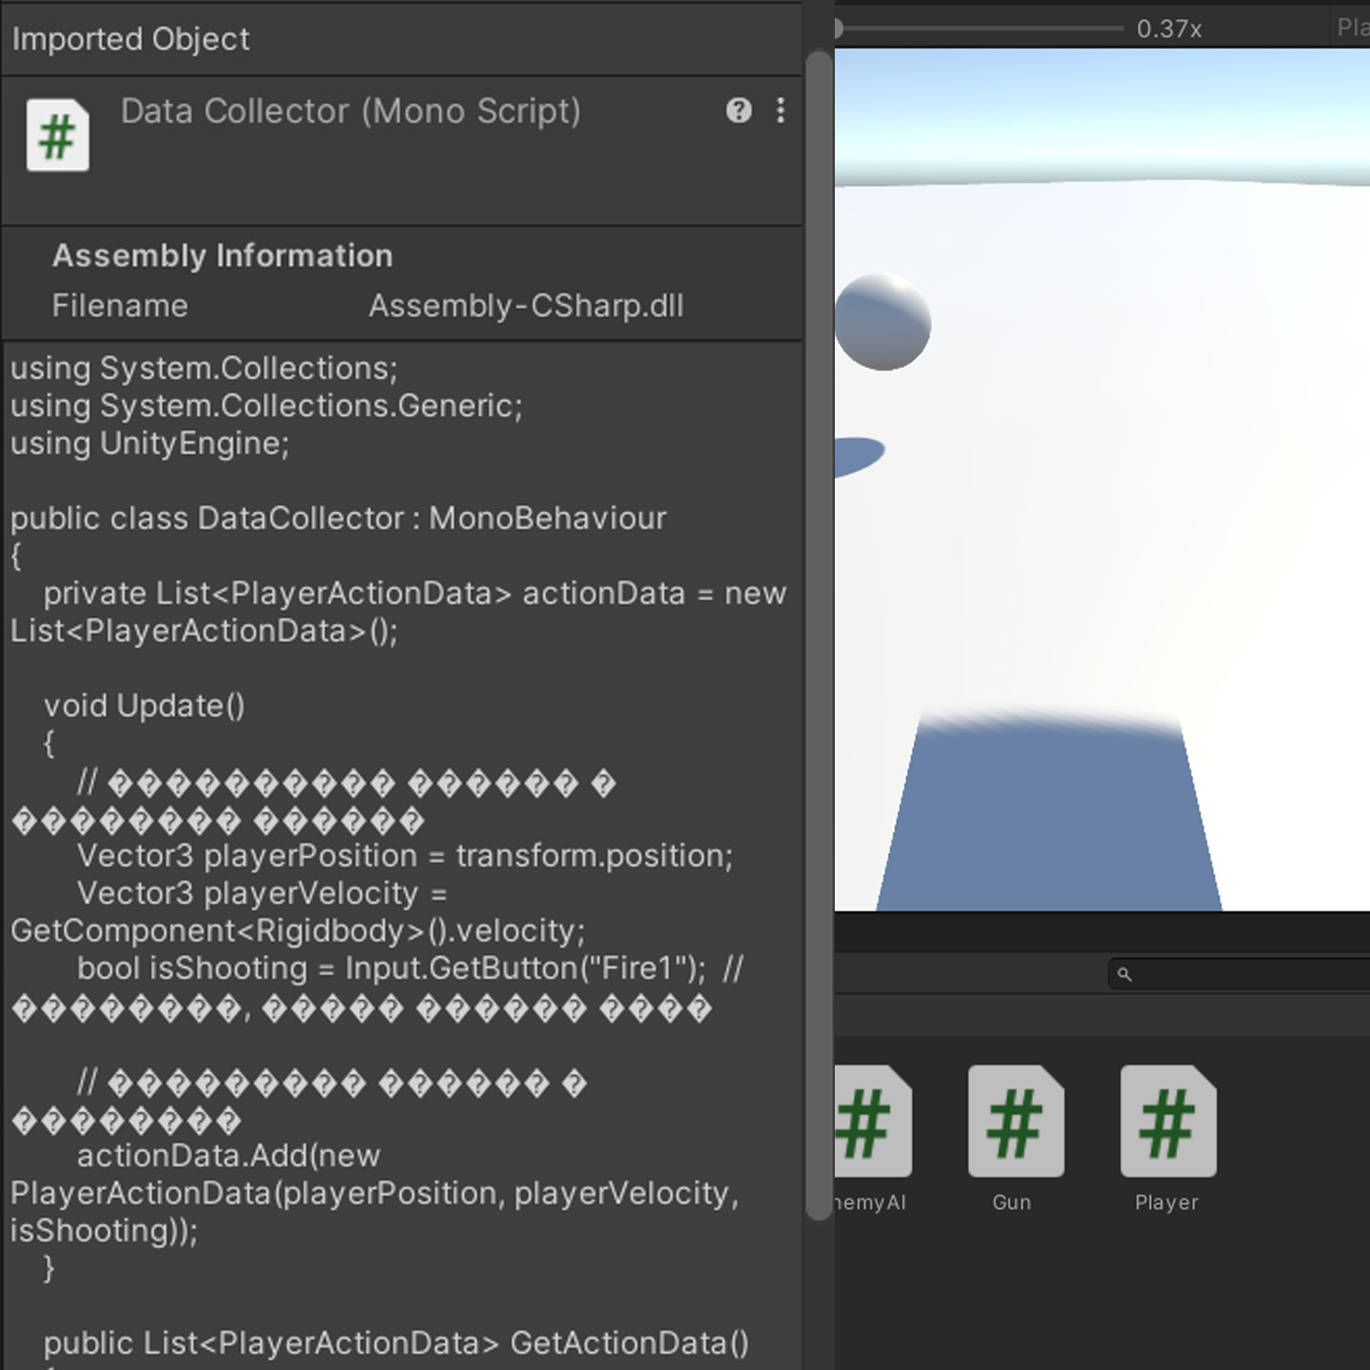
Система обучения ботов
Система обучения ботов включает несколько аспектов:
Сбор данных: DataCollector собирает информацию о действиях игрока (например, его положение, скорость, направление).
Обработка данных: Эти данные анализируются и используются для того, чтобы бот мог адаптировать свое поведение в зависимости от того, как игрок ведет себя.
Адаптация поведения: Например, если игрок часто маневрирует, бот может изменить свой маршрут или реакцию на действия игрока (например, выбрать более точные углы стрельбы).

Slide 8
Рекомендации по улучшению проекта Оптимизация и улучшение взаимодействий: Использование искусственного интеллекта (AI): Для более сложного поведения ботов можно внедрить более продвинутые алгоритмы AI, например, с использованием поведенческих деревьев (Behavior Trees) или алгоритмов машинного обучения для адаптации поведения ботов. Интерактивность: Добавить больше механик взаимодействия с окружающим миром (например, использование укрытий, изменение поведения бота в зависимости от того, насколько близко он находится к игроку). Сетевой режим: Реализовать мультиплеерный режим, где несколько игроков могут соревноваться с ботами или друг с другом.

Slide 9
Повышение реалистичности: Разнообразие оружия: Добавить несколько типов оружия с различными характеристиками (например, скорострельность, урон, дальность). Анимации и звук: Реализовать анимации для ботов и игрока (например, анимации стрельбы, движения), а также добавить звуковые эффекты для более глубокой погруженности в игру. Динамическое освещение и тени: Использование динамических источников света и реалистичных теней для улучшения визуального восприятия игры.

Slide 10
Проект представляет собой основу для 3D шутера от первого лица с ботами, которые обучаются на основе действий игрока. Он включает базовые элементы геймплея, такие как движение игрока, стрельба и поведение ботов, и может быть значительно улучшен с добавлением более сложных механик и технологий AI. Внедрение новых систем, таких как машинное обучение, улучшение взаимодействий между игроком и ботами, а также оптимизация производительности приведет к созданию более интересной и глубокой игры.

